Slide 1
проф. д-р Павел Бойчев КИТ-ФМИ-СУ 2021
Тема №09
Решения на задачите

Slide 2
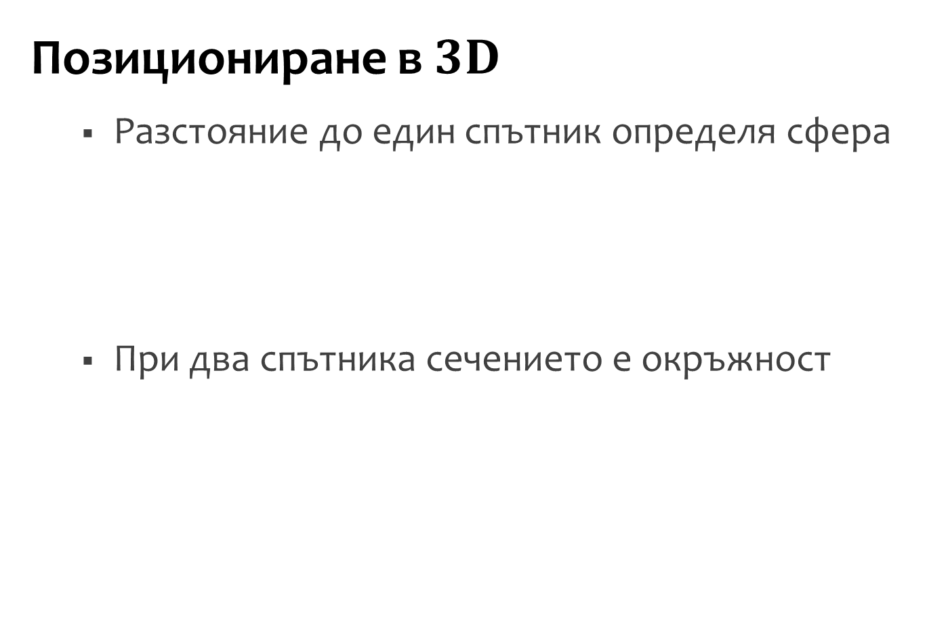
Решение №1
Позициониране в $3D$
Разстояние до един спътник определя сфера
При два спътника сечението е окръжност

Slide 3
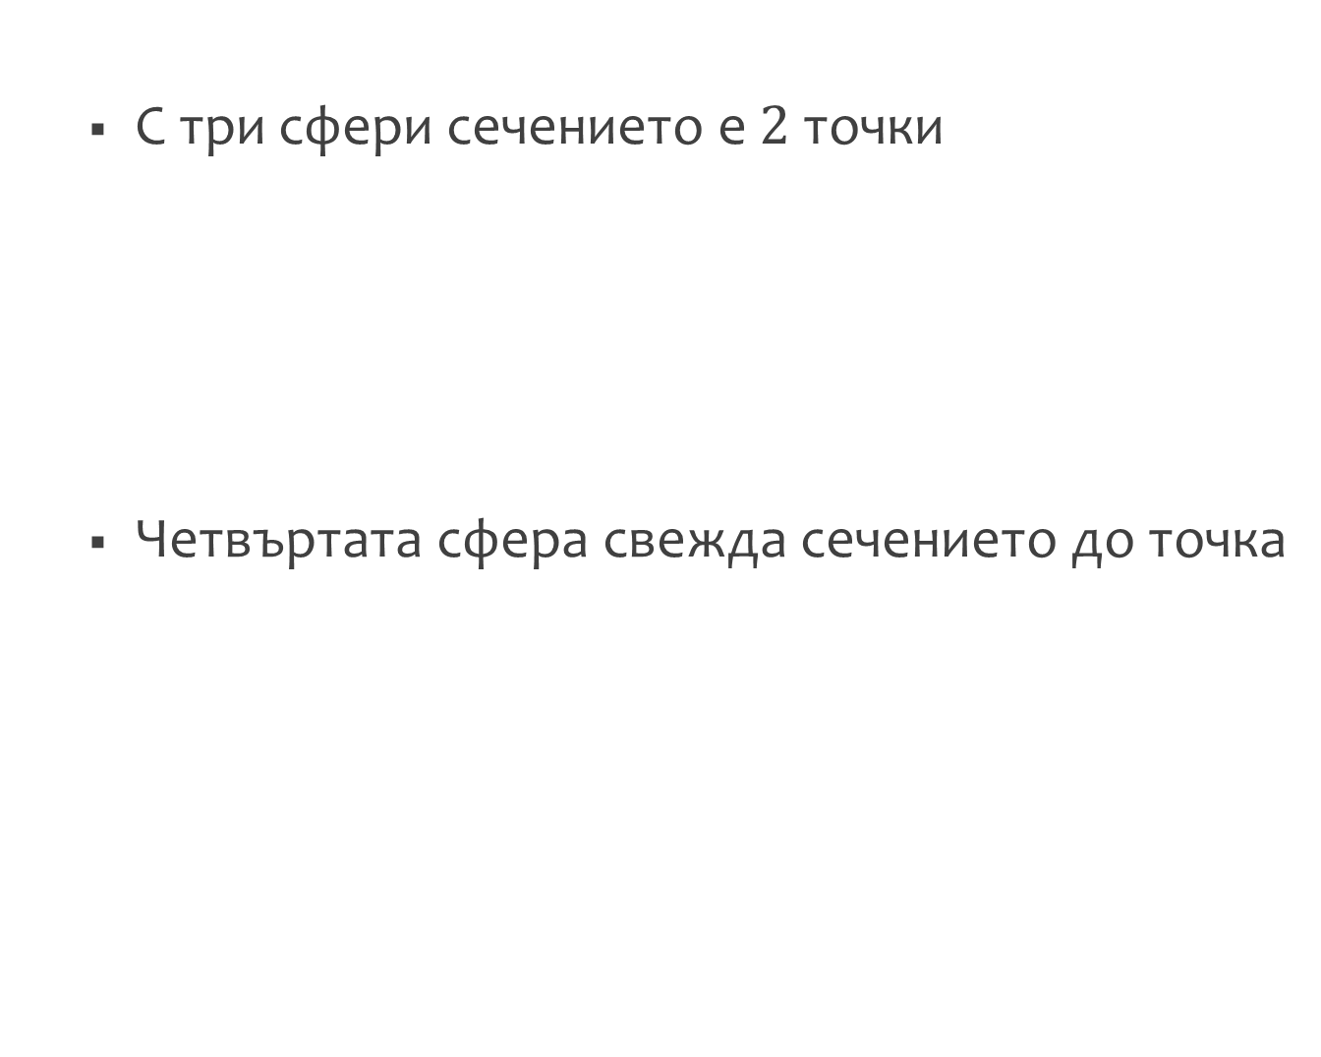
С три сфери сечението е $2$ точки
Четвъртата сфера свежда сечението до точка

Slide 4
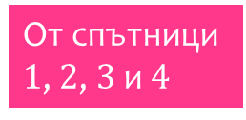

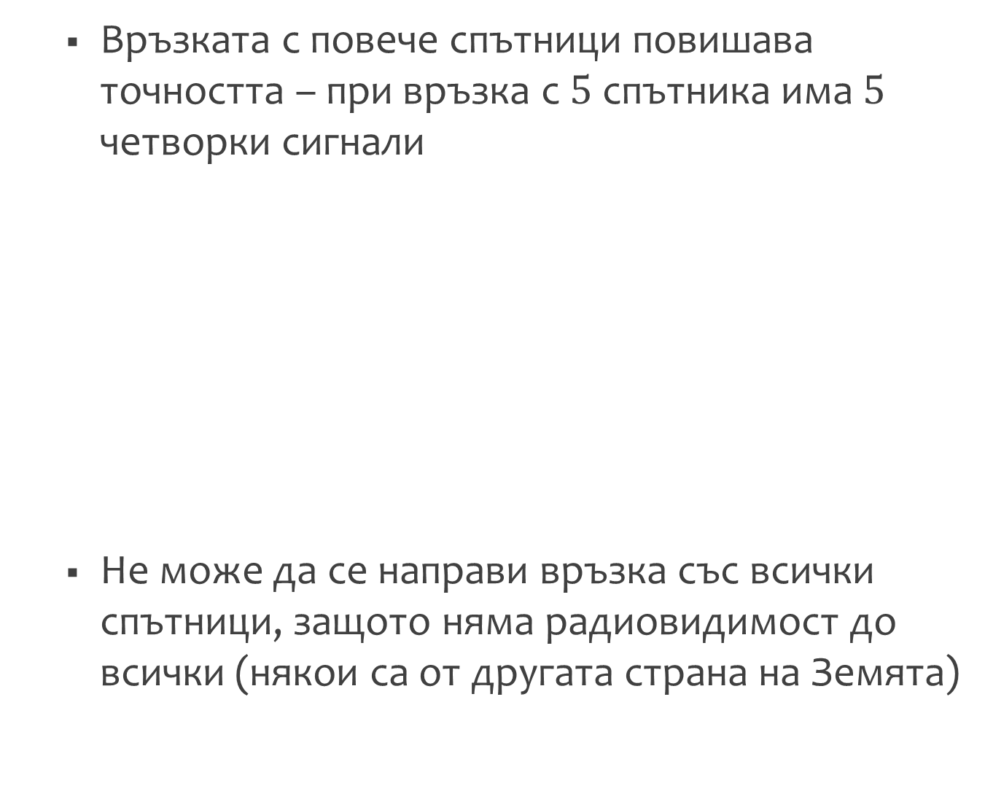


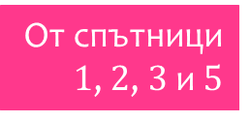
Връзката с повече спътници повишава точността – при връзка с $5$ спътника има $5$ четворки сигнали
Не може да се направи връзка със всички спътници, защото няма радиовидимост до всички (някои са от другата страна на Земята)
Вероятно положение
От спътници $1$, $2$, $3$ и $5$

От спътници $2$, $3$, $4$ и $5$
От спътници $1$, $2$, $4$ и $5$
От спътници $1$, $3$, $4$ и $5$
От спътници $1$, $2$, $3$ и $4$

Slide 5
Но има и още
Освен позиция се определя и време
Така от 4 спътника се определят 4 параметъра – 3 пространствени и 1 времеви

Slide 6
Решение №2
Посока на движение
Ако браузърът не може да предостави посоката на движение, тогава heading е null
Ако скоростта на движение е 0, тогава heading е NaN (not a number)
Информация от w3c.github.io/geolocation-api/#coordinates_interface

Slide 7
Решение №3
Къде сме ние
Координатите взимаме по познатия начин с getCurrentPosition
Показването на картата е с Open Street Map

Slide 8
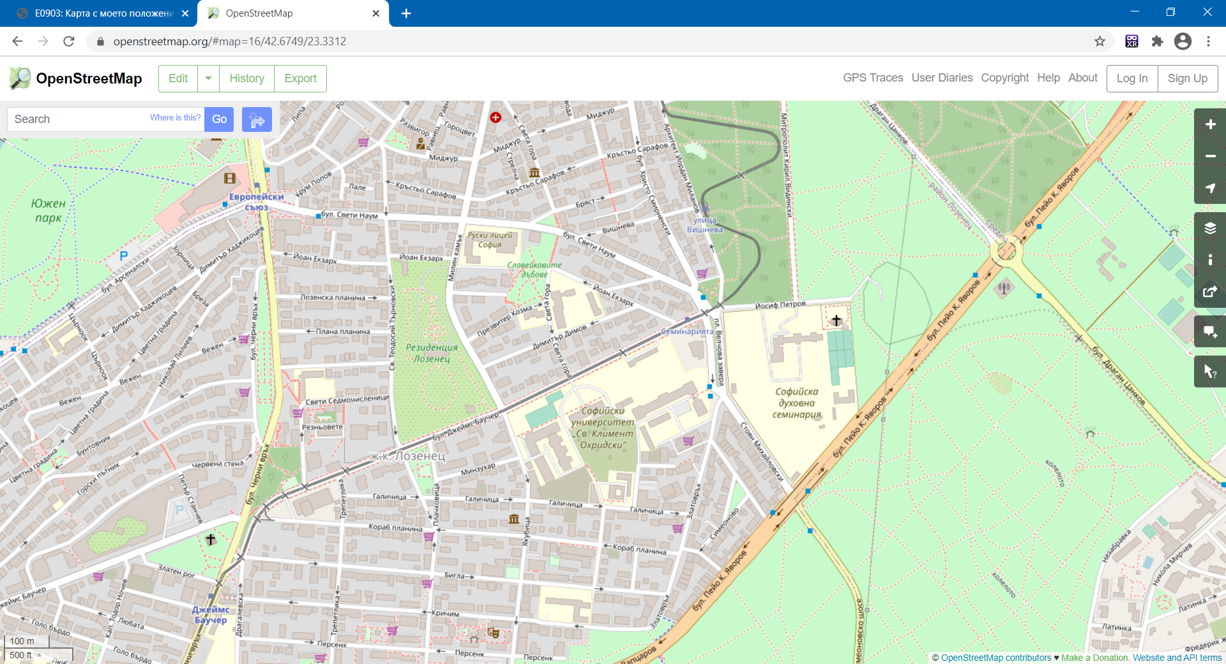
Резултат
Карта около текущото ни положение

Slide 9
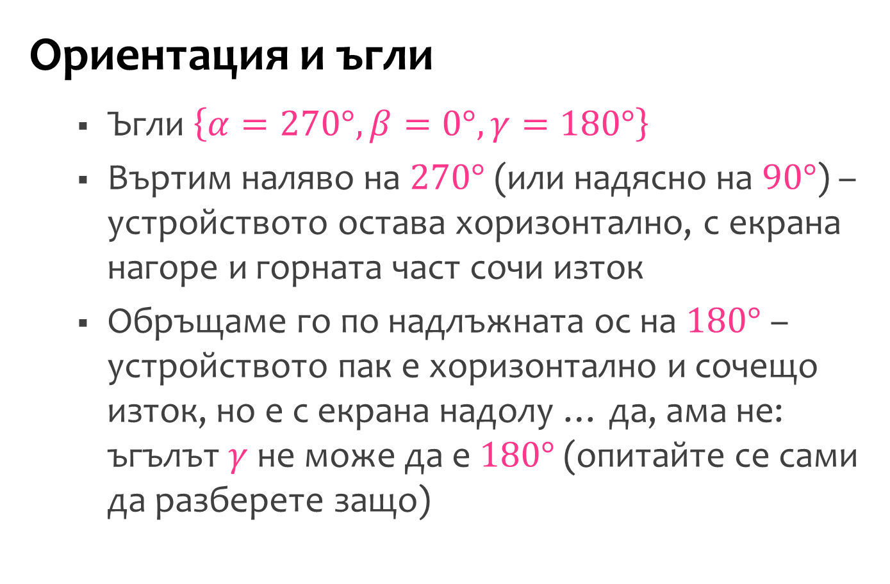
Решение №4
Ориентация и ъгли
Ъгли $\left\{α=270°, β=0°, γ=180°\right\}$
Въртим наляво на $270°$ (или надясно на $90°$) – устройството остава хоризонтално, с екрана нагоре и горната част сочи изток
Обръщаме го по надлъжната ос на $180°$ – устройството пак е хоризонтално и сочещо изток, но е с екрана надолу … да, ама не: ъгълът $γ$не може да е $180°$ (опитайте се сами да разберете защо)

Slide 10
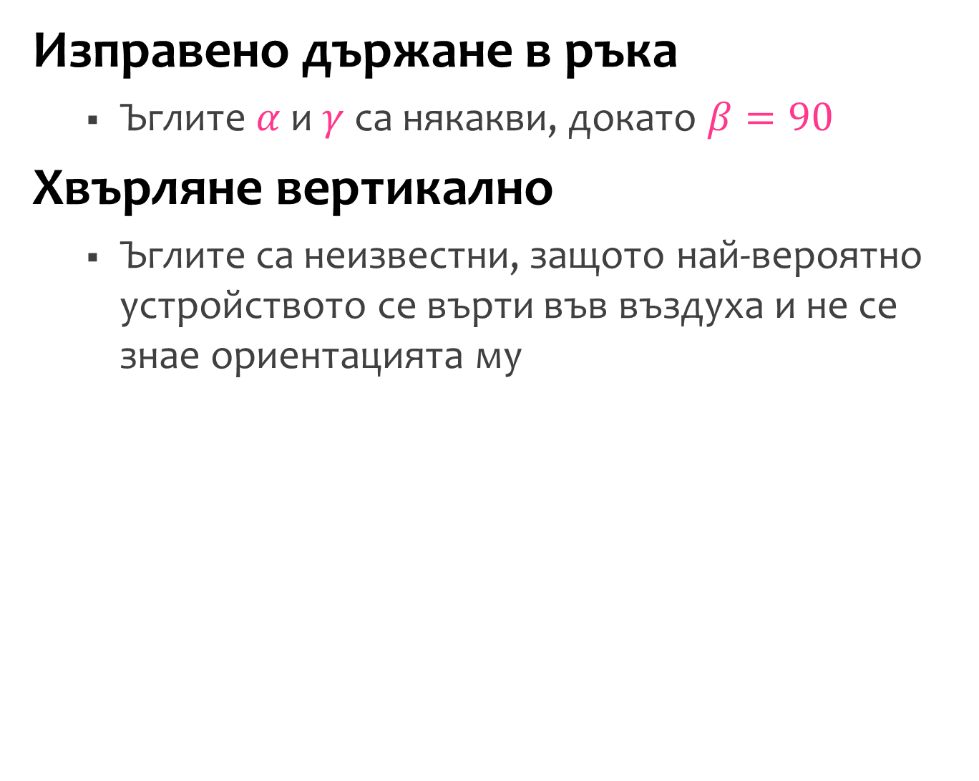
Изправено държане в ръка
Ъглите $α$ и $γ$ са някакви, докато $β=90$
Хвърляне вертикално
Ъглите са неизвестни, защото най-вероятно устройството се върти във въздуха и не се знае ориентацията му

Slide 11
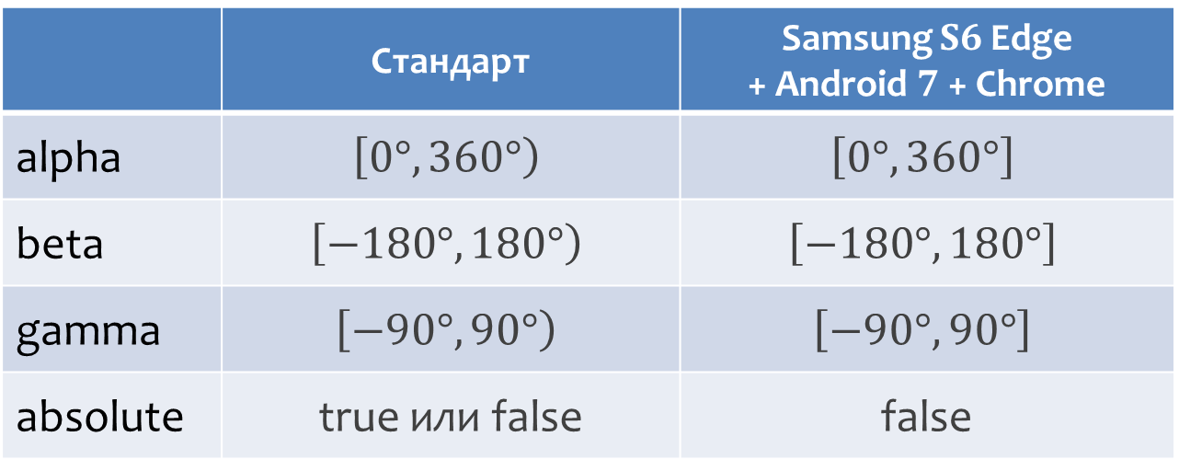
Решение №5
Диапазони на ъгли
Чрез ръчни измервания – интервалите са затворени (поради закръгляния?)
 | Стандарт | Samsung S6 Edge + Android 7 + Chrome
alpha | $$\left[0°, 360°\right)$$ | $$\left[0°, 360°\right]$$
beta | $$\left[−180°,180°\right)$$ | $$\left[−180°,180°\right]$$
gamma | $$\left[−90°,90°\right)$$ | $$\left[−90°,90°\right]$$
absolute | true или false | false

Slide 12
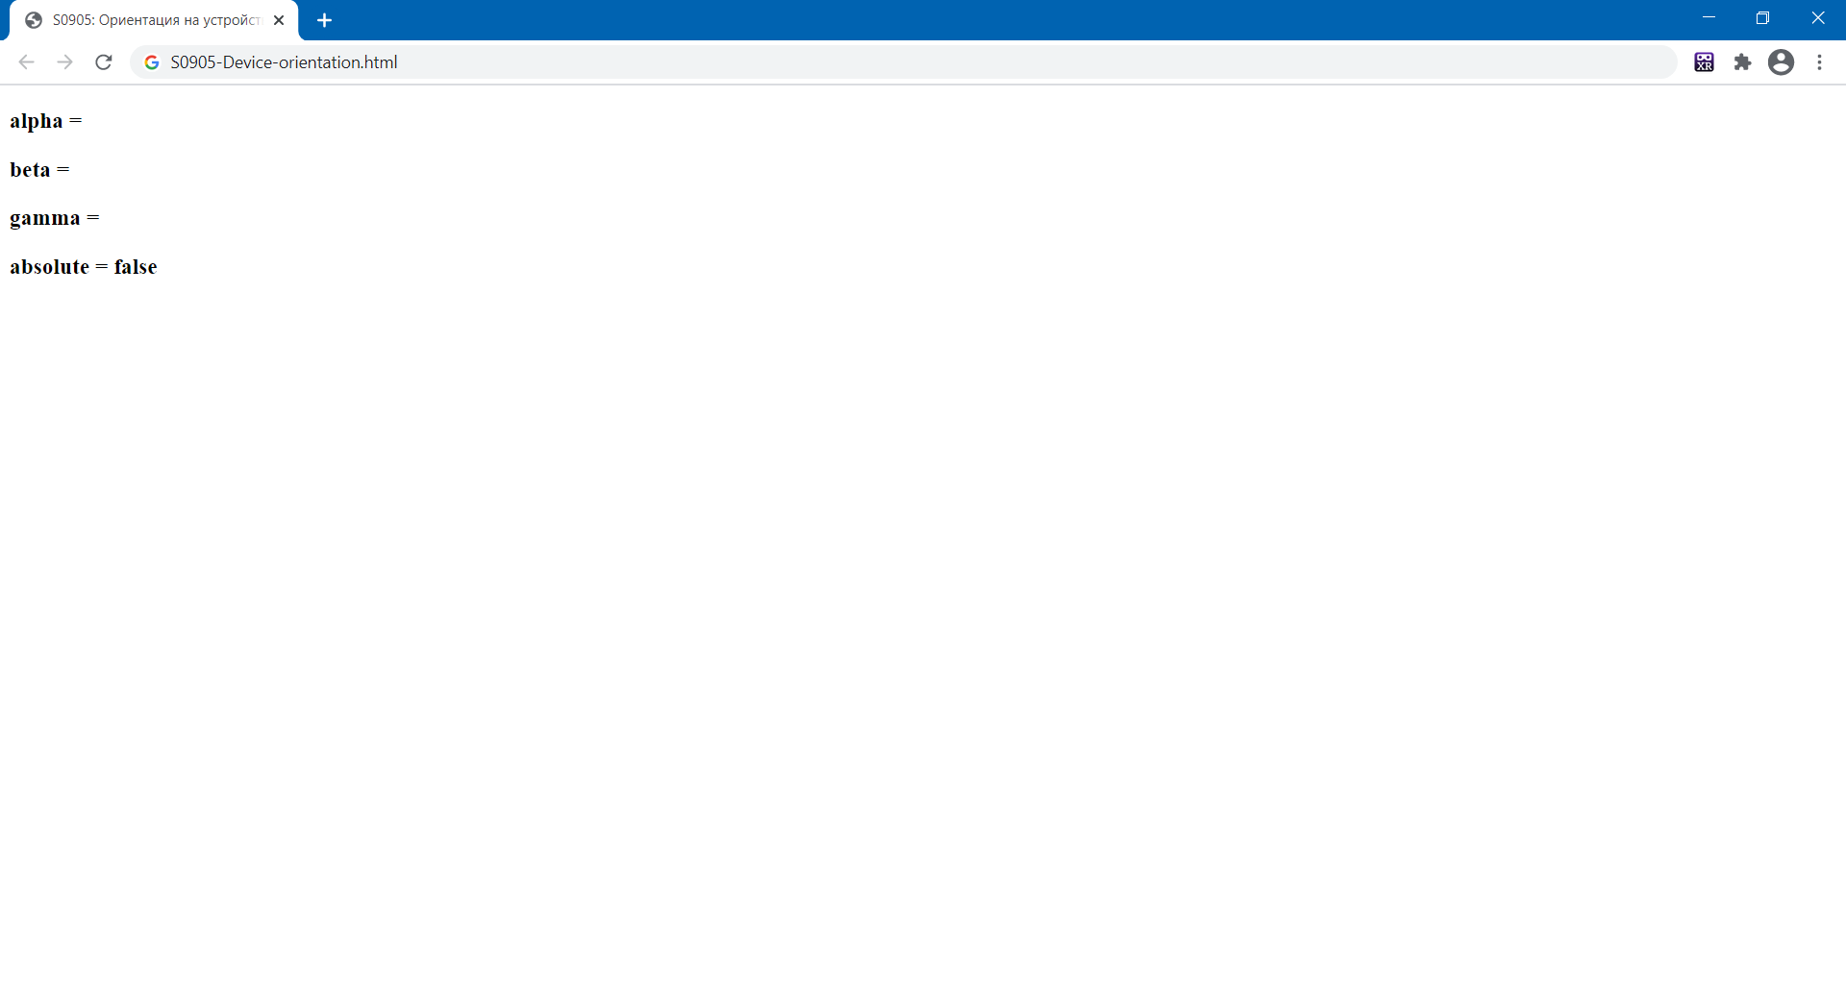
Резултат
Естествено, трябва да се пусне на устройство със съответните сензори, иначе ще имаме:

Slide 13
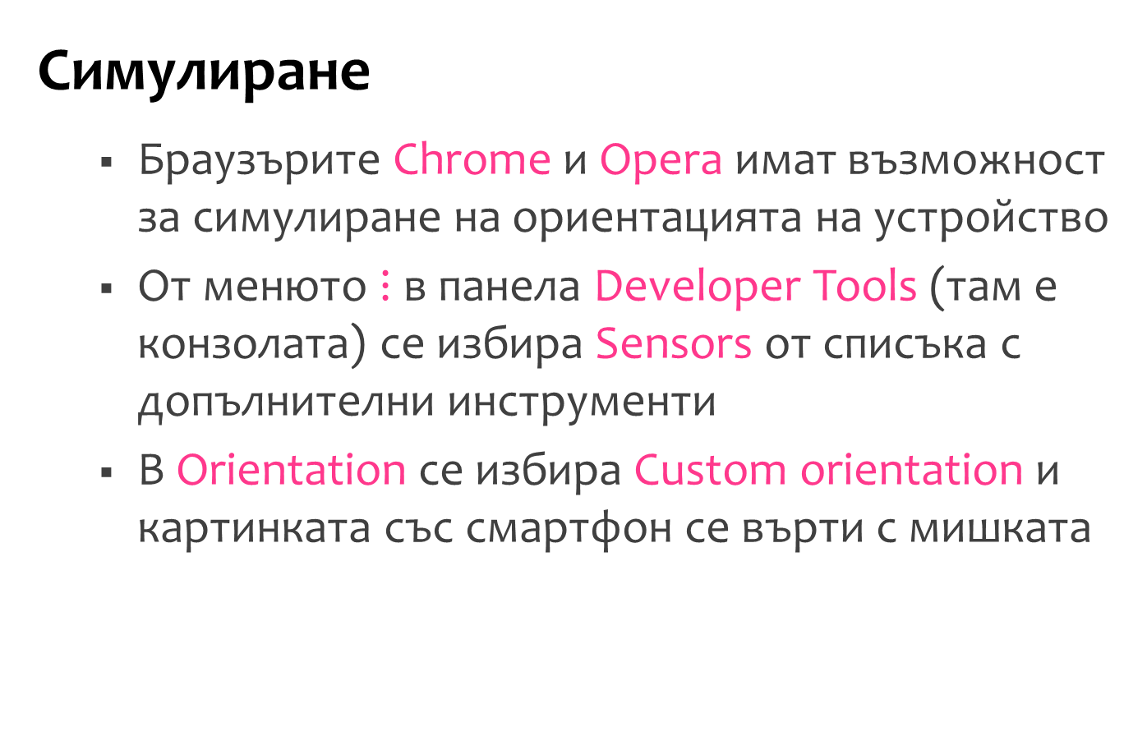
Решение №6
Симулиране
Браузърите Chrome и Opera имат възможност за симулиране на ориентацията на устройство
От менюто $⋮$ в панела Developer Tools (там е конзолата) се избира Sensors от списъка с допълнителни инструменти
В Orientation се избира Custom orientation и картинката със смартфон се върти с мишката
Това бе така през август 2020

Slide 14
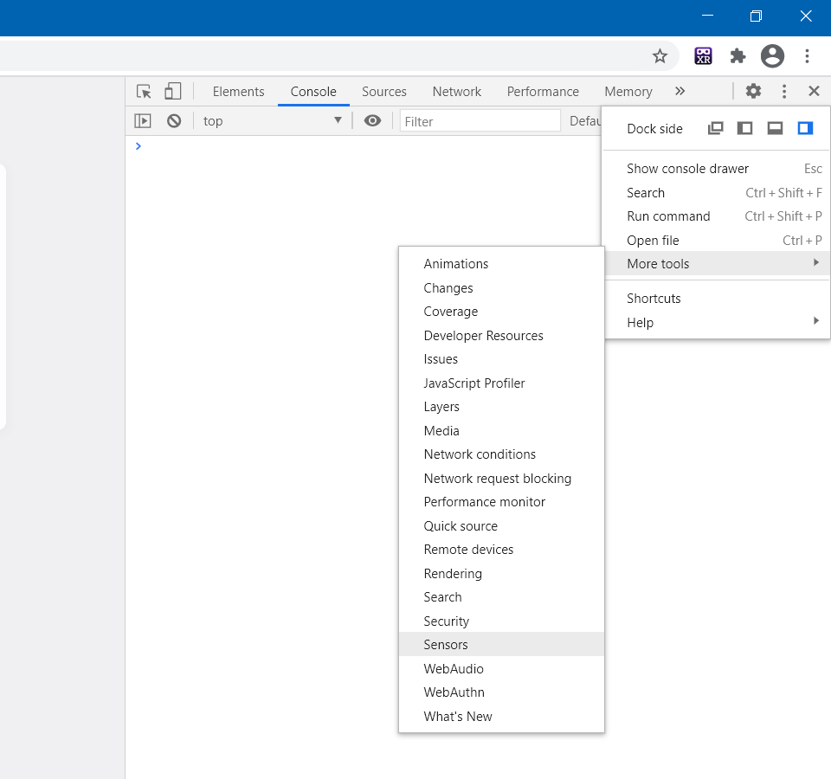
Меню
Допълнителни инструменти
Сензори

Slide 15
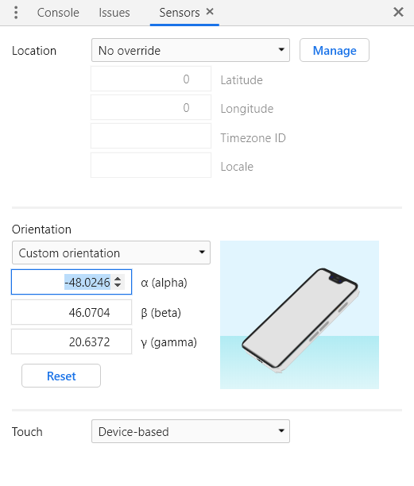
Числово въвеждане
Интерактивно въртене

Slide 16
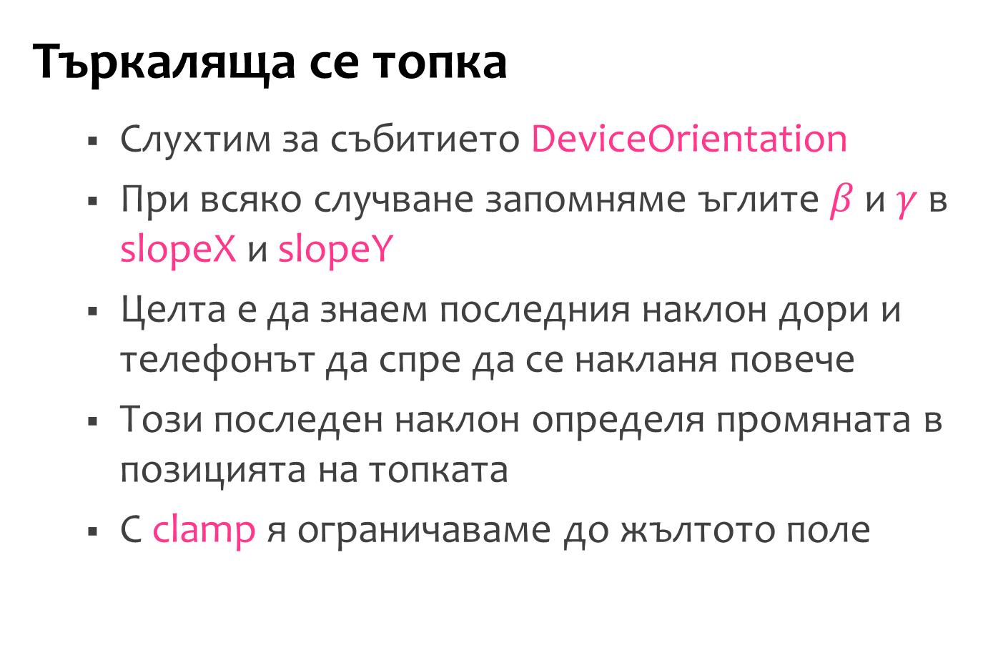
Решение №7*
Търкаляща се топка
Слухтим за събитието DeviceOrientation
При всяко случване запомняме ъглите $β$ и $γ$ в slopeX и slopeY
Целта е да знаем последния наклон дори и телефонът да спре да се накланя повече
Този последен наклон определя промяната в позицията на топката
С clamp я ограничаваме до жълтото поле

Slide 17
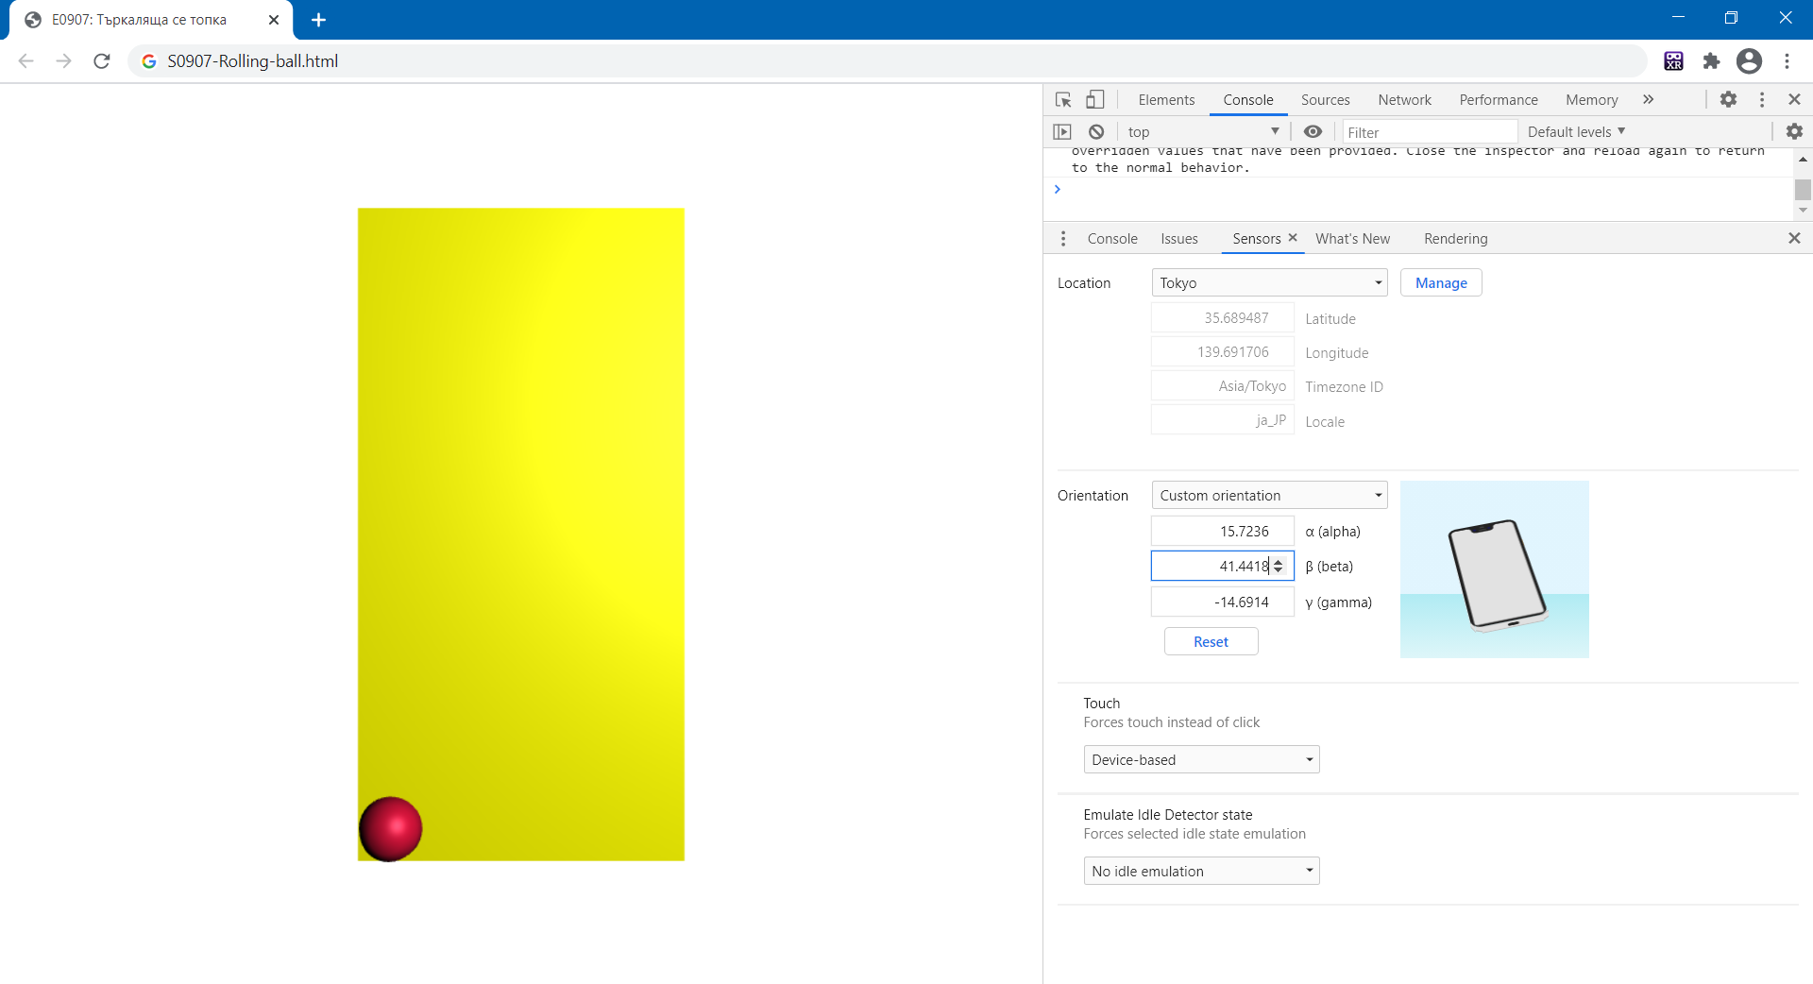
Резултат
При симулация поведението на топката не е толкова естествено като при тест на живо

Slide 18
Препоръка
При тестване с накланяне на телефона изключете автоматичното завъртане на екрана – то може да разбърка посоките

Slide 19
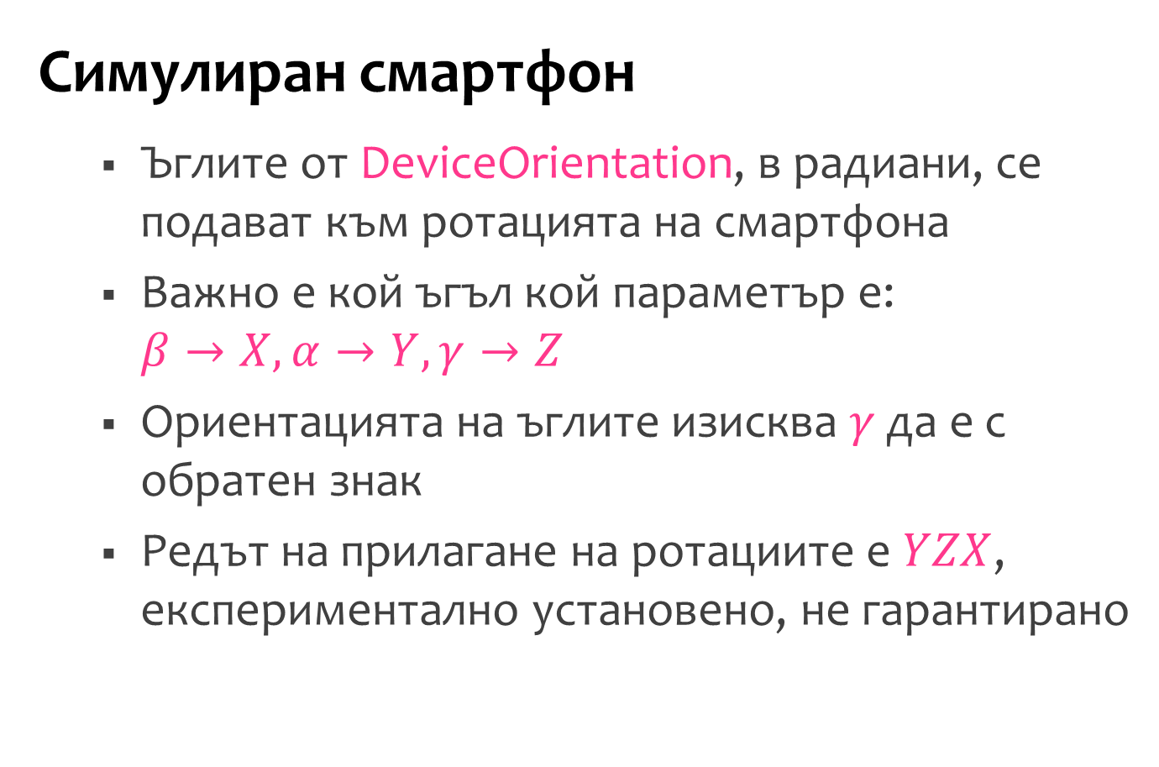
Решение №8*
Симулиран смартфон
Ъглите от DeviceOrientation, в радиани, се подават към ротацията на смартфона
Важно е кой ъгъл кой параметър е: $β→X, α→Y,γ→Z$
Ориентацията на ъглите изисква $γ$ да е с обратен знак
Редът на прилагане на ротациите е $YZX$, експериментално установено, не гарантирано

Slide 20
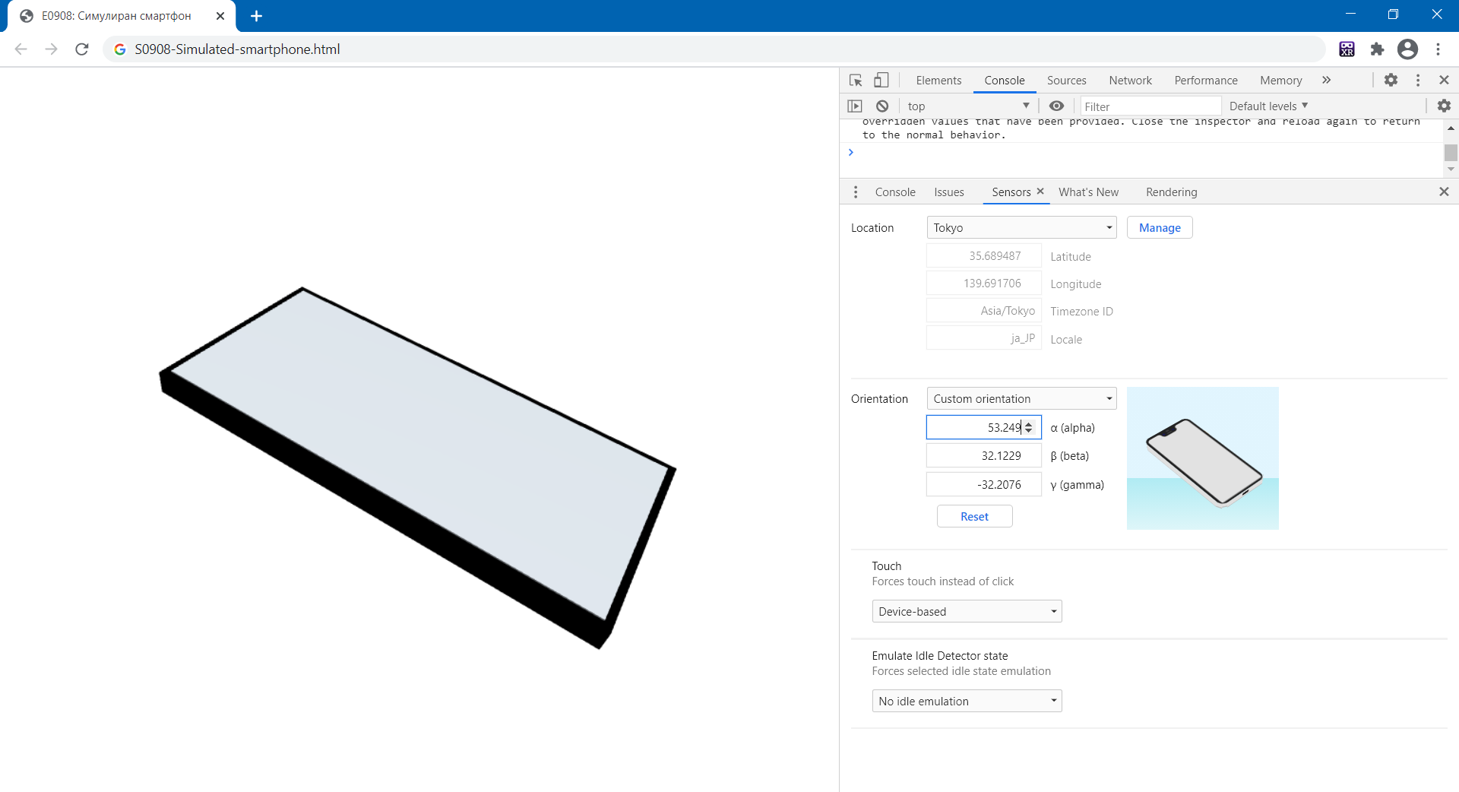
Резултат
Ръбат смартфон, но се върти като другия

Slide 21
Решение №9**
Вградена карта
Внимание: решението е с неща, които не са ми ясни, вероятно има по-добро решение
За вграждане на карта в страницата се използва елемент <iframe>
Конкретното съдържание може да се вземе от Open Streep Map през опцията за споделяне на HTML код
Атрибутът src е адресът на картата

Slide 22



Адрес
Използва export/embed.html с параметри
Нека x и y са географската ширина и дължина
Видимата зона се задава с bbox (bounding box), която е ε околност около [x,y] bbox=y-ε,x-ε,y+ε,x+ε
Важно: координатите са разменени: [y,x] вместо [x,y]
$$X+ε,Y+ε$$
$$X,Y$$
$$X−ε,Y−ε$$

Slide 23
Коя карта да се показва се определя от параметъра layer=hot
Координатите на геомаркера са с marker=x,y
Пълният URL:
https://www.openstreetmap.org/export/embed.html? bbox=y-ε,x-ε,y+ε,x+ε&layer=hot&marker=x,y

Slide 24
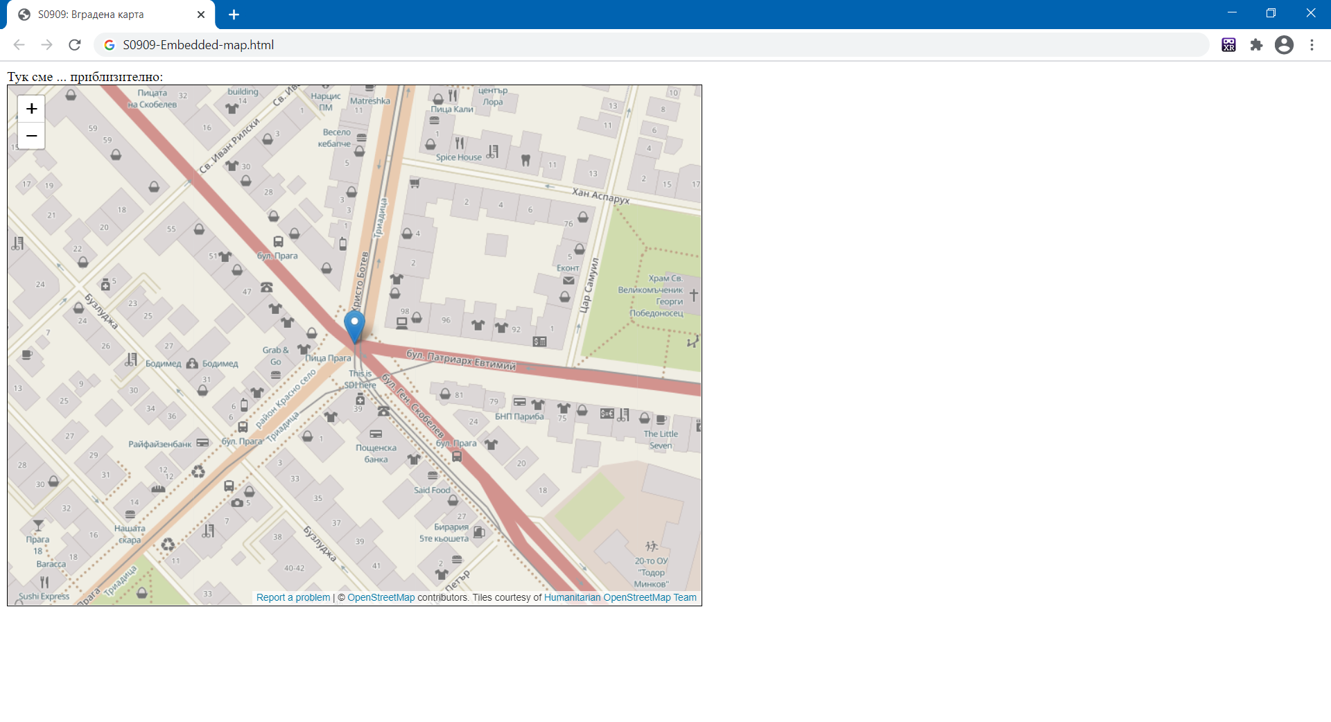
Резултат

Slide 25
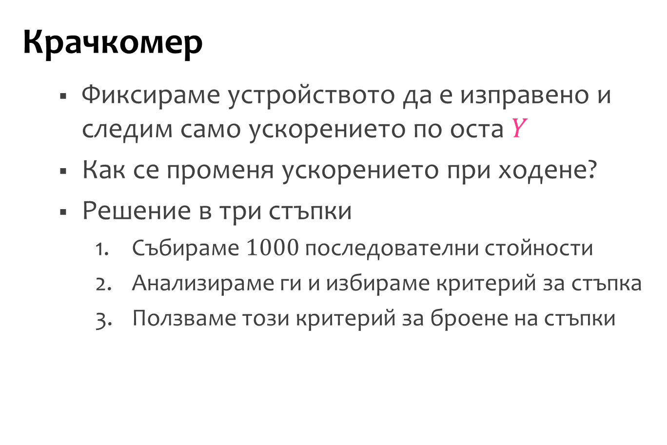
Решение №10**
Крачкомер
Фиксираме устройството да е изправено и следим само ускорението по оста $Y$
Как се променя ускорението при ходене?
Решение в три стъпки
Събираме 1000 последователни стойности
Анализираме ги и избираме критерий за стъпка
Ползваме този критерий за броене на стъпки

Slide 26
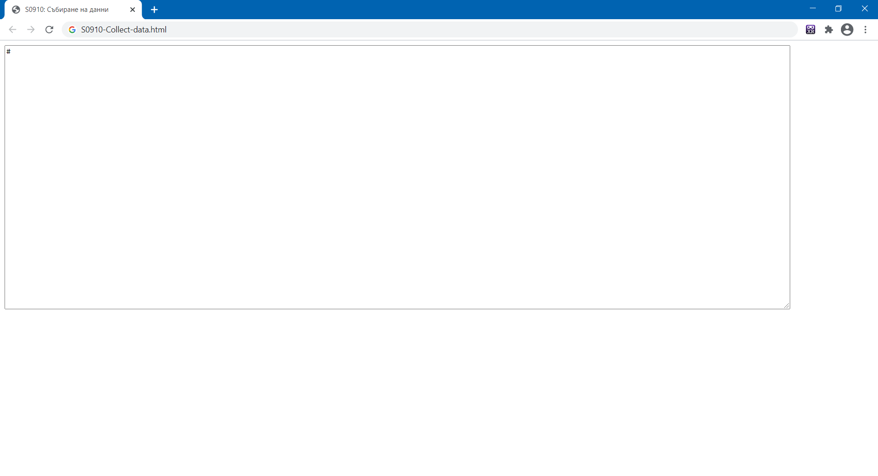
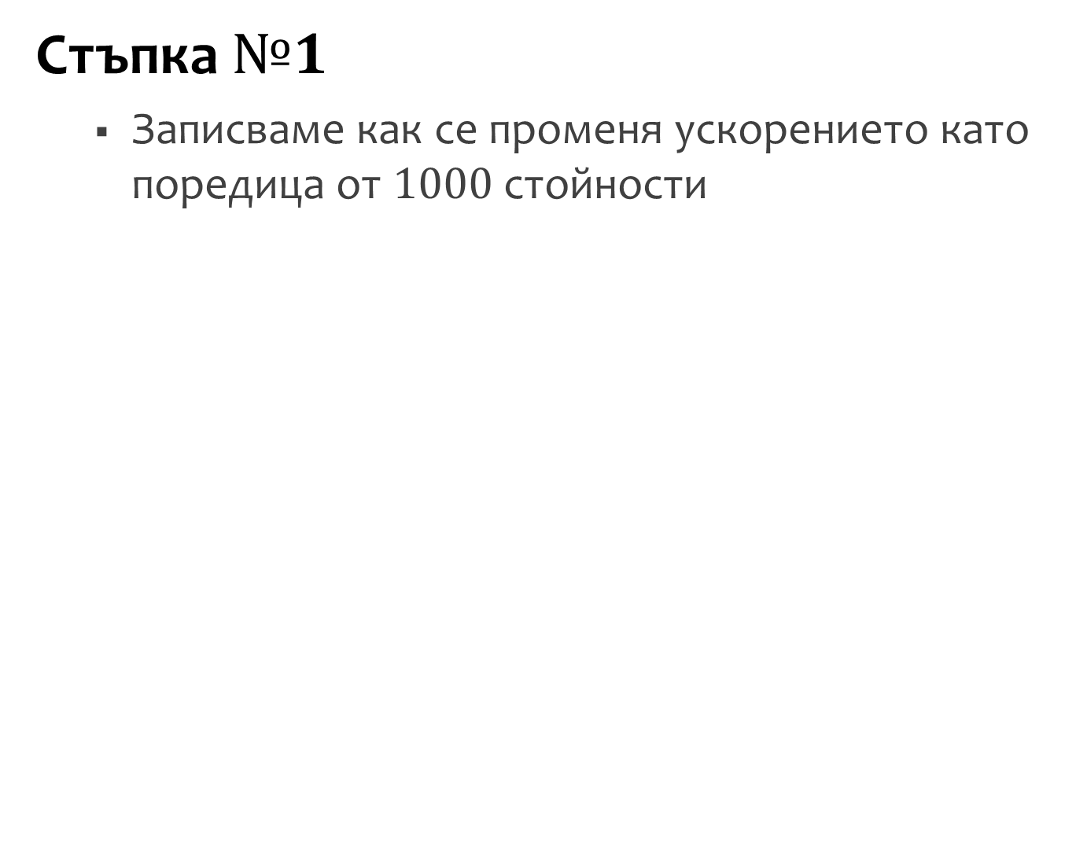
Стъпка $№1$
Записваме как се променя ускорението като поредица от $1000$ стойности

Slide 27
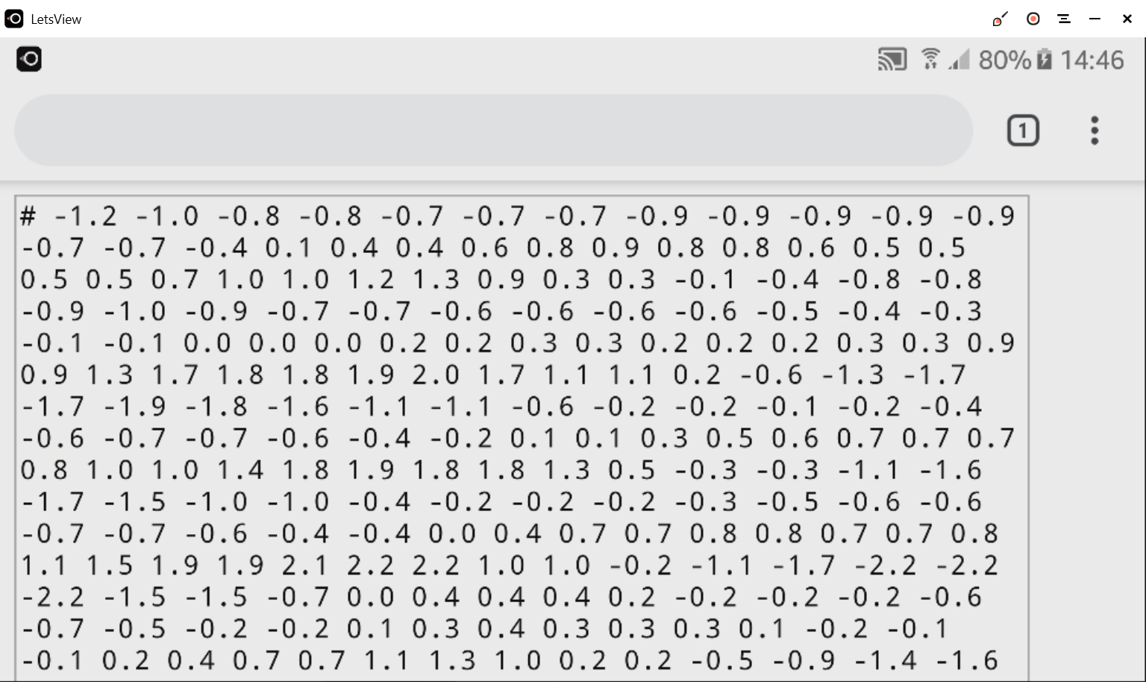
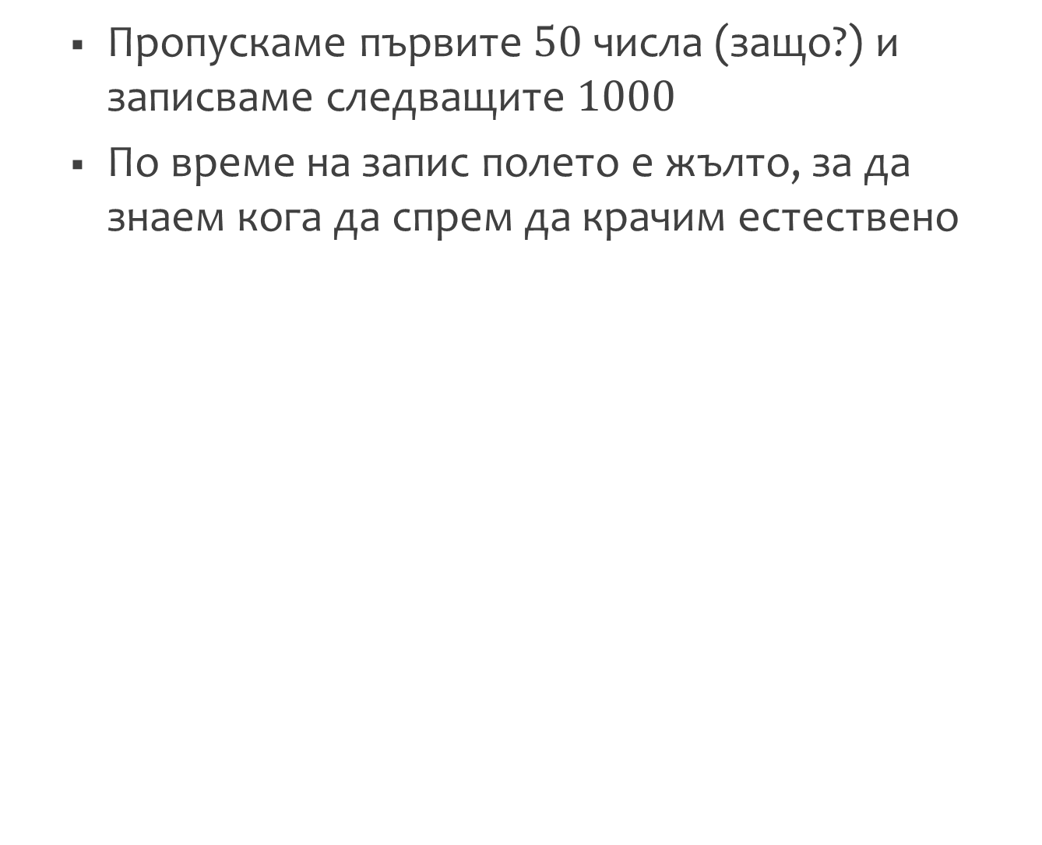
Пропускаме първите $50$ числа (защо?) и записваме следващите $1000$
По време на запис полето е жълто, за да знаем кога да спрем да крачим естествено

Slide 28
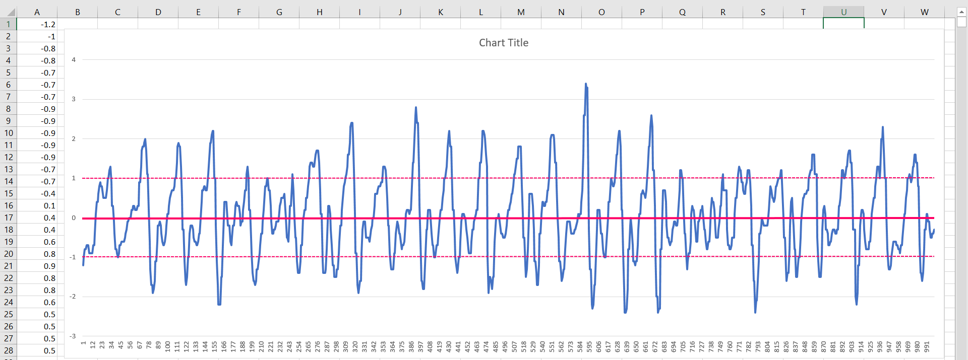
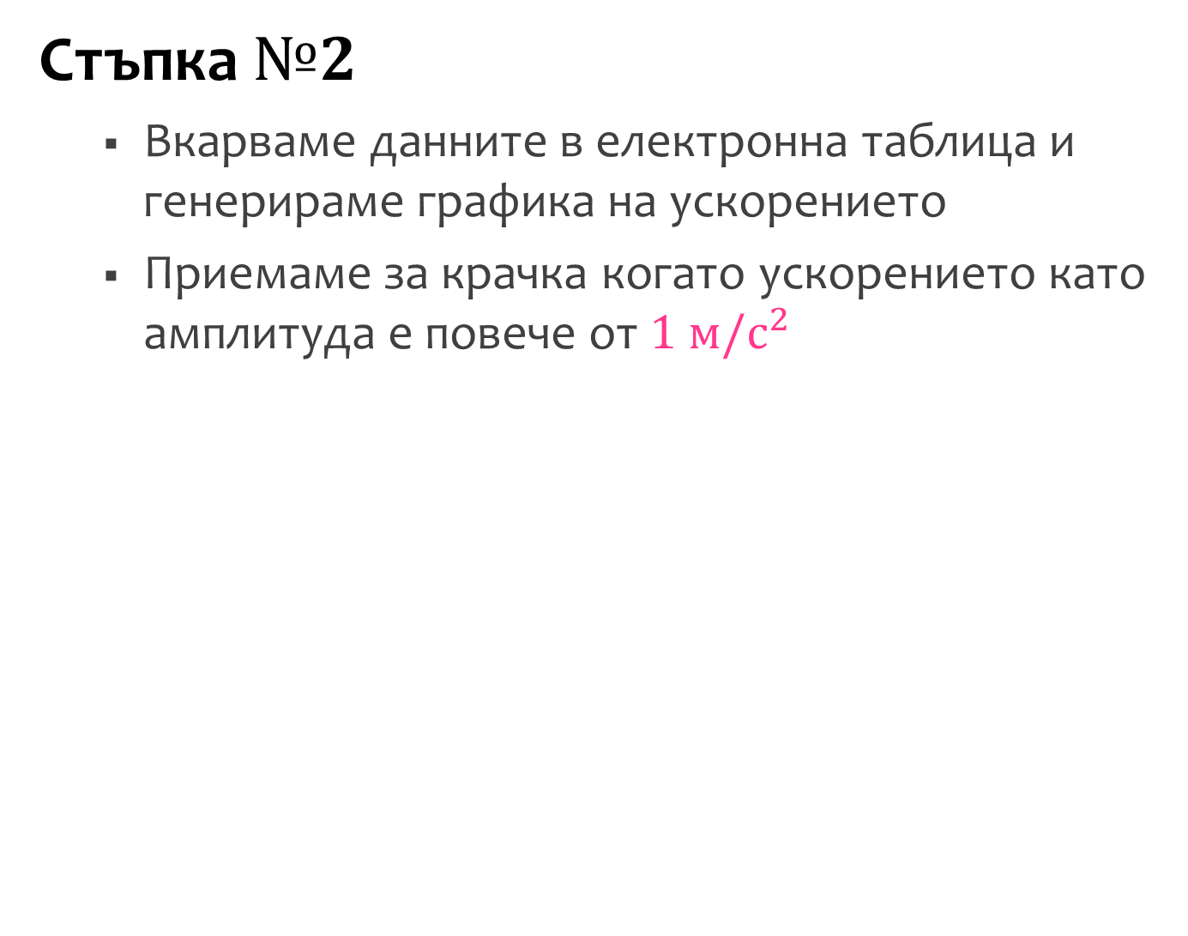
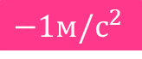

Стъпка $№2$
Вкарваме данните в електронна таблица и генерираме графика на ускорението
Приемаме за крачка когато ускорението като амплитуда е повече от $1 м/с^{2}$
$$1м{/с}^{2}$$
$$−1м{/с}^{2}$$

Slide 29
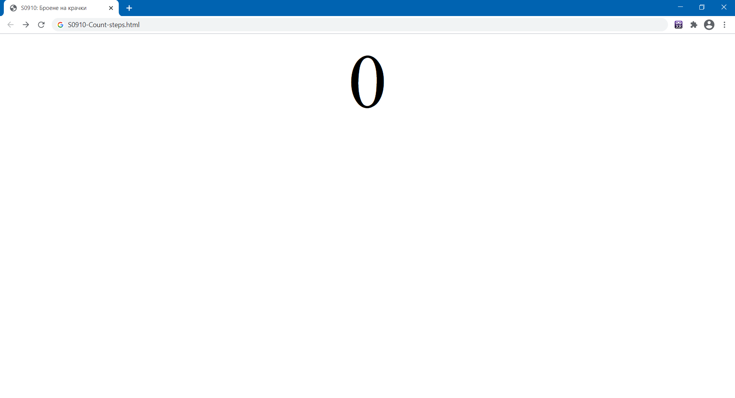
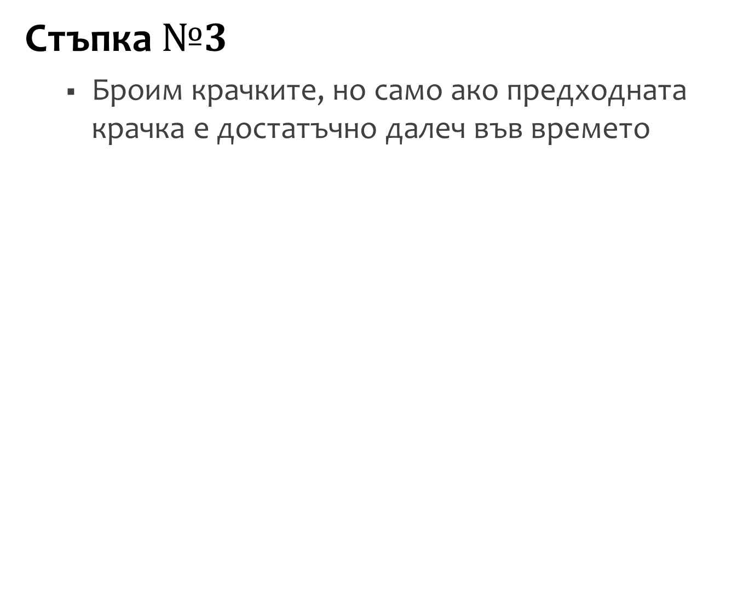
Стъпка $№3$
Броим крачките, но само ако предходната крачка е достатъчно далеч във времето

Slide 30
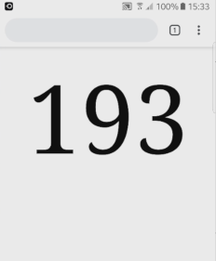
Резултат
Крачки се измерват и при вертикален, и при хоризонтален смартфон
Някои дребни движения също се отчитат като крачки – поправя се с по-строги критерии коя промяна в ускорението е крачка

Slide 31
Край

